Slide 1
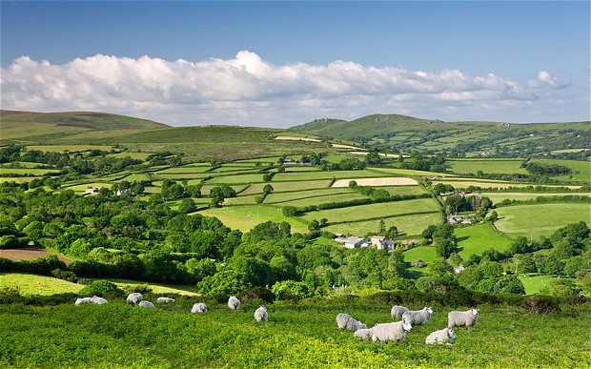
Дартмур
Дартмур (англ. Dartmoor) - горбиста болотиста місцевість площею близько 954 км ² в графстві Девон в Південно-Західній Англії, а також однойменний національний парк Великобританії.

Slide 2
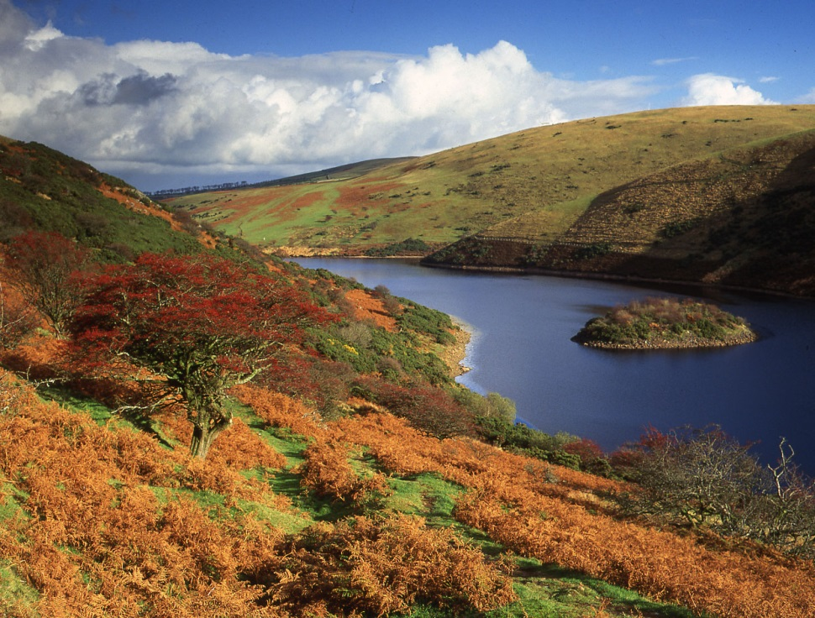
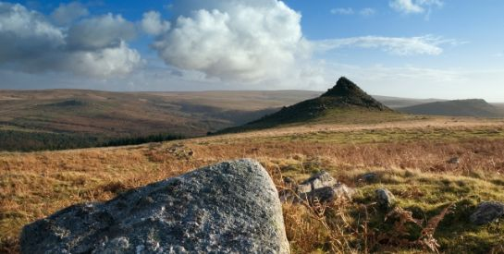

Slide 3
Йоркшир - Дейлз
Йоркшир - Дейлз або Йоркшир Дейлс (англ. Yorkshire Dales ) - височина в Північній Англії , а також однойменний національний парк Великобританії .
Області входять до Йоркшир - Дейлз знаходяться в межах графства Йоркшир , в неї також входять деякі території із Західного Йоркшира і Північного Йоркшира і Камбрія .
Велика частина височини включена в національний парк створений в 1954 році , крім того в територію національного парку входить район на схід , зокрема Нідеррдейл . Площа національного парку - 1769 км ² .
На території Йоркшир Дейлс розташовані Три піку Йоркшира : гори Уернсайд , Інглборо і Пен - і - Гент.

Slide 4
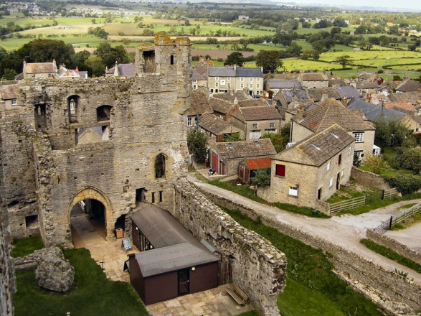
Йоркшир - Дейлз

Slide 5
Норт Йорк Мурз
Національний парк Норт Йорк Мурз ( North York Moors ) на північно-східному узбережжі Англії славиться чарівними пейзажами - одними з кращих в Британії. Простягнувся на 26 миль уздовж мальовничого узбережжя Північного моря парк займає територію площею 554 кв ....
Краса цих місць з глибокої давнини привертала сюди людей , і сьогодні тут можна знайти сліди захоплюючою тисячолітньої історії освоєння цього краю людиною. Подивіться, як жили люди в поселеннях бронзового і залізного століття , відкрийте для себе красу готичної архітектури або зійдіть під землю в " секретний " бункер часів холодної війни.
Через парк прокладено безліч піших маршрутів і проходять дві національні туристичні стежки . Сюди приїжджають любителі гірських велосипедів всіх рівнів - від сімейних груп до майстрів світового класу. А якщо ви дійсно хочете повернутися назад до природи , можна зробити кінну прогулянку.

Slide 6
Норт Йорк Мурз

Slide 7
Озерний край
Національний парк Озерний край або Лейк- Дистрикт (англ. Lake District ) - заповідник в Північно- Західної Англії , в графстві Камбрія . Територія парку практично збігається з Камберлендское горами. Заснований в 1951 році.
Озерний край знаменитий своїми мальовничими гірськими і озерними ландшафтами. Круті гори , низькі зелені долини , загадкові озера , стали натхненням для багатьох поетів і художників , включаючи жили тут Вордсворта і Беатрис Поттер (див. озерна школа).
Озерний край - один з найбільш відвідуваних національних парків Великобританії .
Названий по великій кількості озер , які включають чотири найбільших в Англії - Віндермір, Алсуотер , Бассентуейт , Деруент -Вотер . Також на території заповідника знаходиться гора Скофел - Пайк , що є найвищою точкою Англії

Slide 8
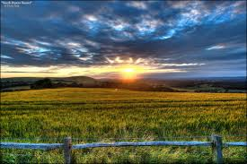
Саут Даунс
Саут Даунс (Південна Гряда , також Сауз Даунс ) - одна з чотирьох областей відкладень крейди в Південній Англії . [ 1 ] Тягнеться із востокаХемпшіра , через Сассекс і досягають вершини в скелях Бічі Хед.
Південна Гряда це новітній Національний парк Англії , утворено 31 березня 2010 року. [ 2 ] У парку знаходяться багато місць представляють науковий інтерес.
Район щодо малонаселений , хоча в південній його частині розташована майже безперервний ланцюжок прибережних міст. Район надзвичайно популярний у пішохідних туристів.
У районі Південної Гряди знаходять археологічні артефакти починаючи з періоду неоліту . До середини 20 століття основним заняттям населення було вівчарство. [ 3 ]

